Slide 1

03. 폼양식과 테이블
WEB 개발 기초 과정
HTML / CSS / JavaScript / Python

Slide 2
01.
폼과 테이블
02.
실습

Slide 3
1
폼과 테이블

Slide 4
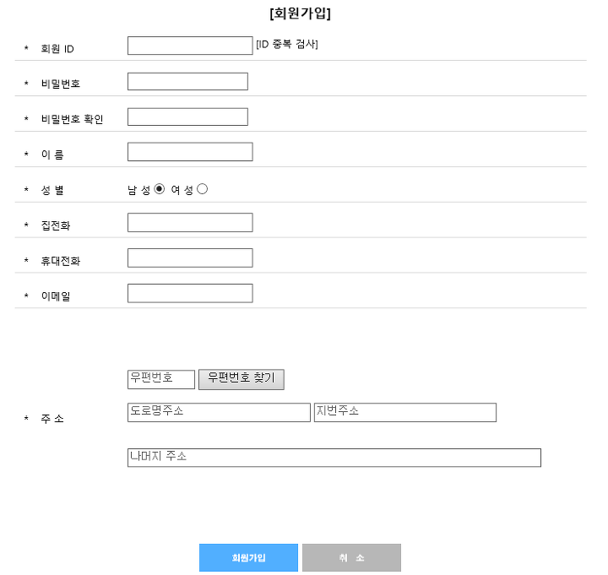
01
폼 양식 이란?
웹 페이지에서 사용자가 키보드로 데이터를 입력하거나 마우스로
선택할 수 있는 서식을 폼(Form) 양식이라고 한다.

Slide 5
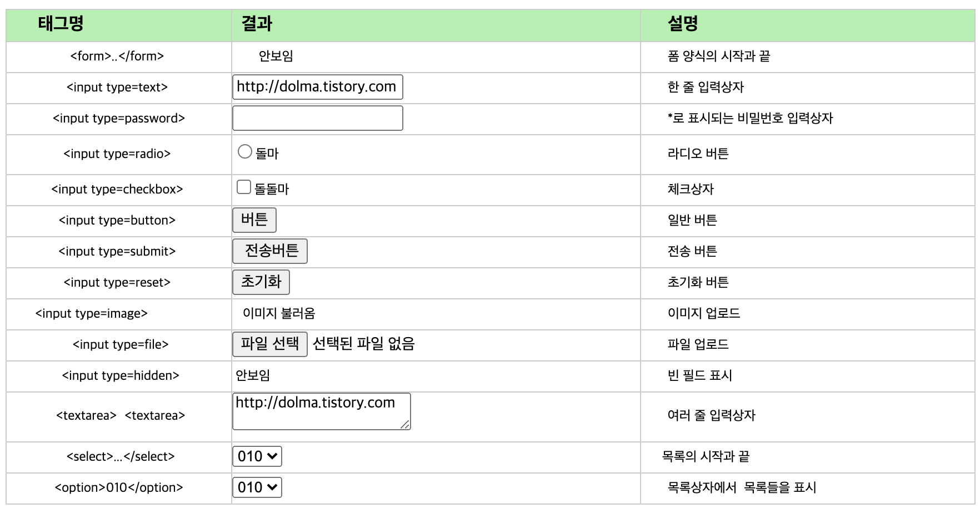
01
폼 양식 이란?
폼 양식 관련 HTML 태그와 속성
출처 : https://dolma.tistory.com/20

Slide 6
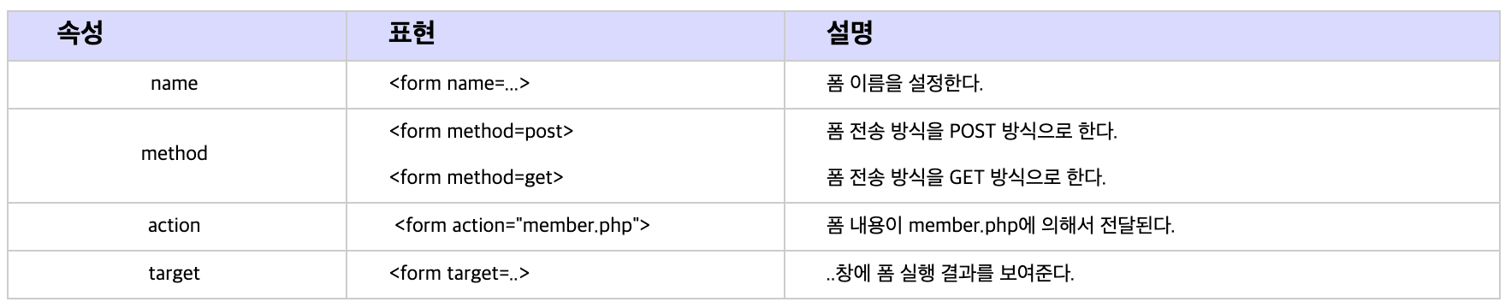
01
폼 양식 이란?
폼 양식 관련 HTML 태그와 속성
사용자가 입력한 데이터를 처리하기 위해서는 JS, PHP, JSP 등과 같은 언어가 필요함
출처 : https://dolma.tistory.com/20

Slide 7
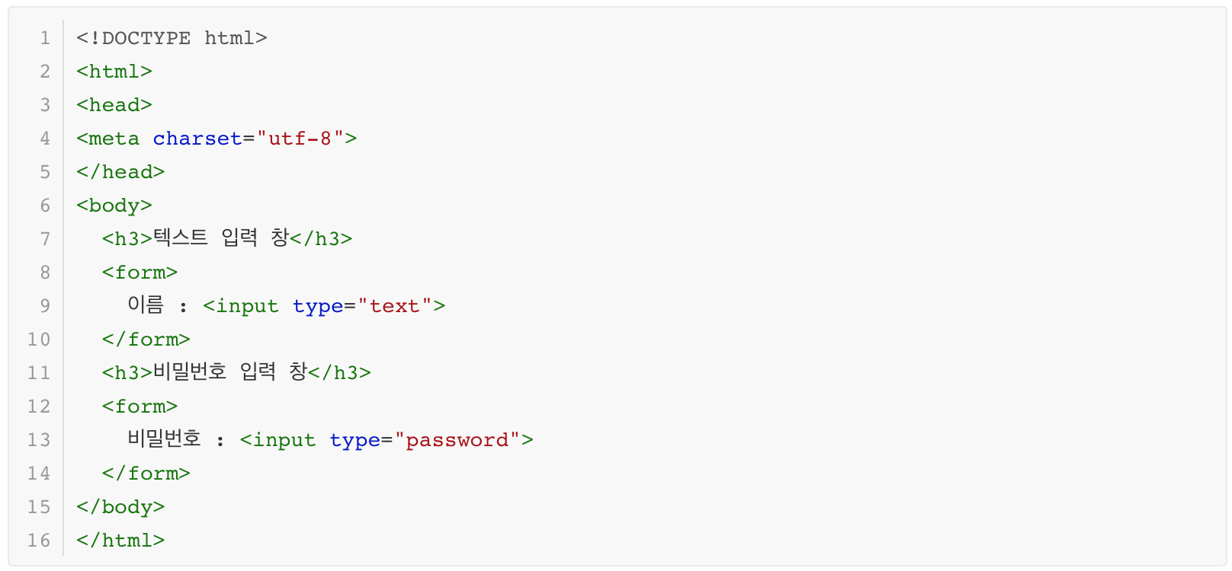
01
폼과 테이블
<input> - 입력 요소 (text , password)
Notes:
<!DOCTYPE html>
<html>
<head>
<meta charset="utf-8">
</head>
<body>
<h3>텍스트 입력 창</h3>
<form>
이름 : <input type="text">
</form>
<h3>비밀번호 입력 창</h3>
<form>
비밀번호 : <input type="password">
</form>
</body>
</html>

Slide 8
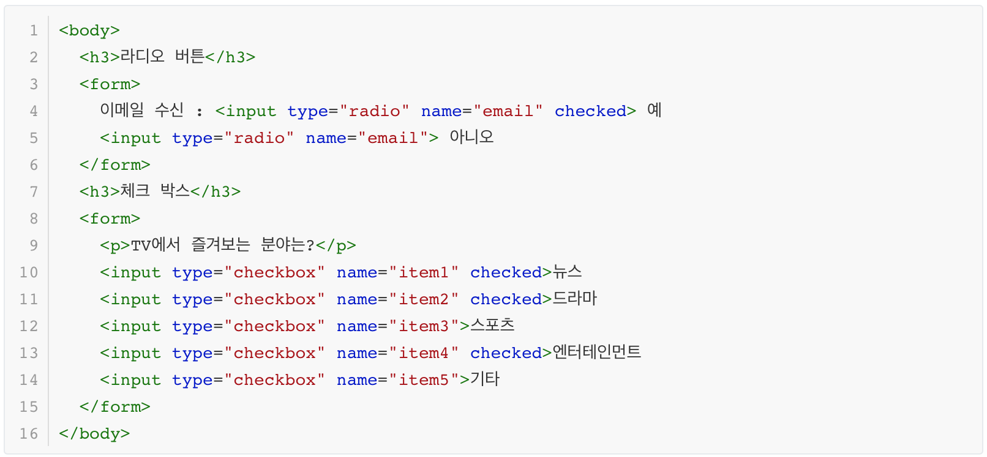
01
폼과 테이블
<input> - 입력 요소 (radio , checkbox)
Notes:
<!DOCTYPE html>
<html>
<head>
<meta charset="utf-8">
</head>
<body>
<h3>라디오 버튼</h3>
<form>
이메일 수신 : <input type="radio" name="email" checked> 예
<input type="radio" name="email"> 아니오
</form>
<h3>체크 박스</h3>
<form>
<p>TV에서 즐겨보는 분야는?</p>
<input type="checkbox" name="item1" checked>뉴스
<input type="checkbox" name="item2" checked>드라마
<input type="checkbox" name="item3">스포츠
<input type="checkbox" name="item4" checked>엔터테인먼트
<input type="checkbox" name="item5">기타
</form>
</body>
</html>

Slide 9
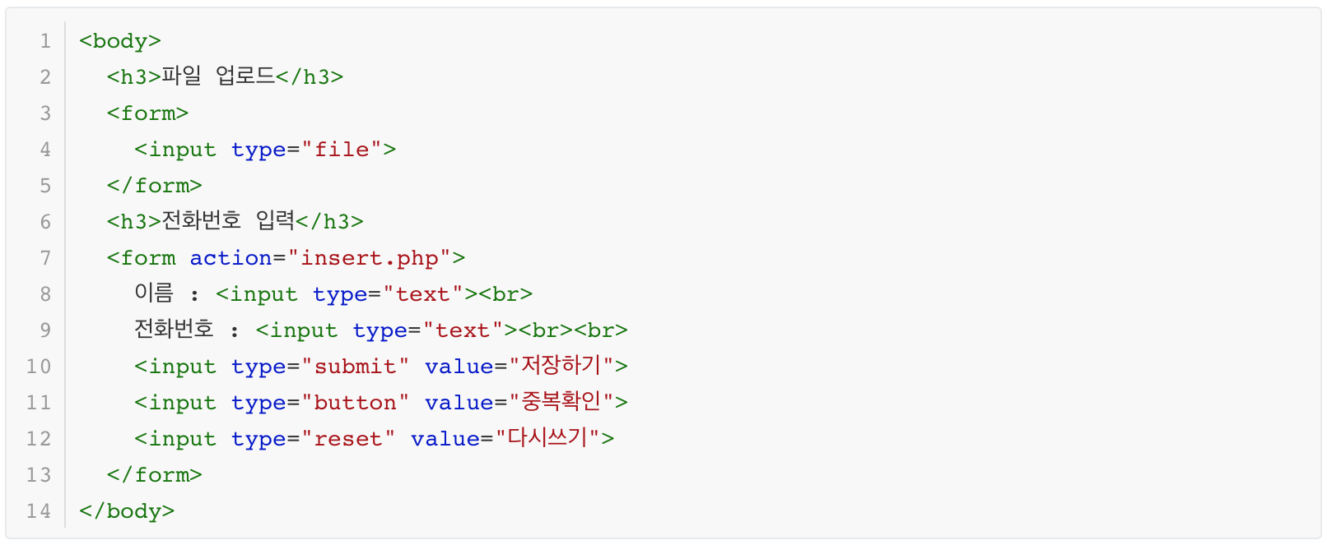
01
폼과 테이블
<input> - 입력 요소 (file , button , submit , reset)
Notes:
<body>
<h3>파일 업로드</h3>
<form>
<input type="file">
</form>
<h3>전화번호 입력</h3>
<form action="insert.php">
이름 : <input type="text"><br>
전화번호 : <input type="text"><br><br>
<input type="submit" value="저장하기">
<input type="button" value="중복확인">
<input type="reset" value="다시쓰기">
</form>
</body>

Slide 10
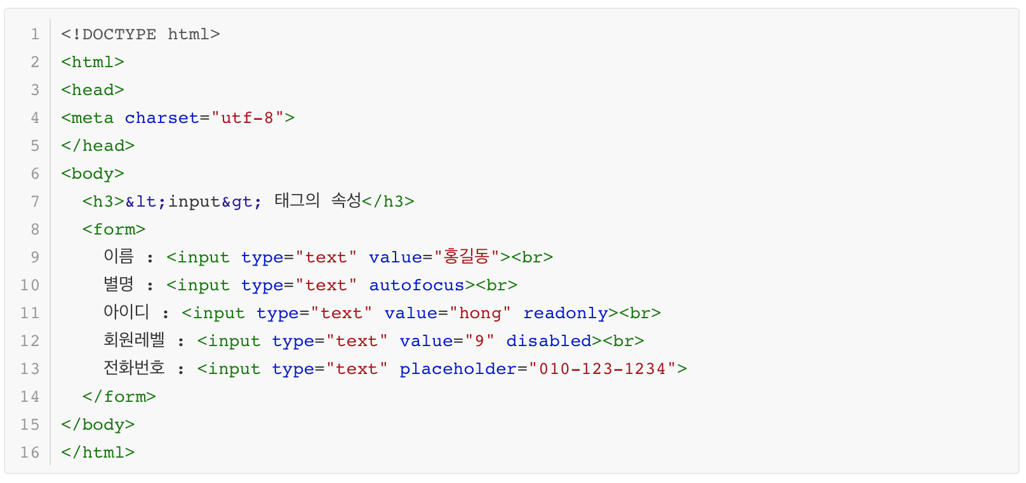
01
폼과 테이블
<input> - 주요 속성
Notes:
<!DOCTYPE html>
<html>
<head>
<meta charset="utf-8">
</head>
<body>
<h3>&lt;input&gt; 태그의 속성</h3>
<form>
이름 : <input type="text" value="홍길동"><br>
별명 : <input type="text" autofocus><br>
아이디 : <input type="text" value="hong" readonly><br>
회원레벨 : <input type="text" value="9" disabled><br>
전화번호 : <input type="text" placeholder="010-123-1234">
</form>
</body>
</html>

Slide 11
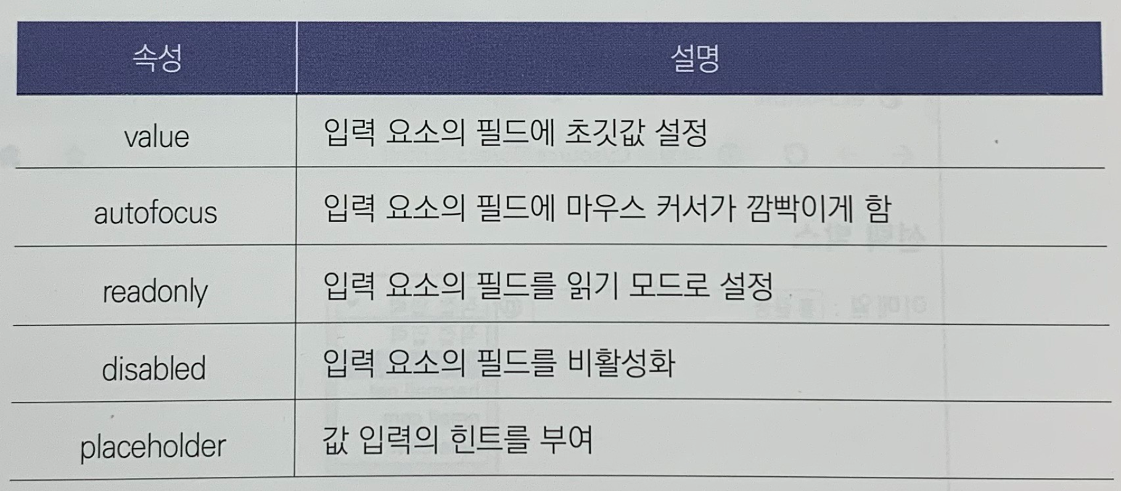
01
폼과 테이블
<input> - 주요 속성

Slide 12
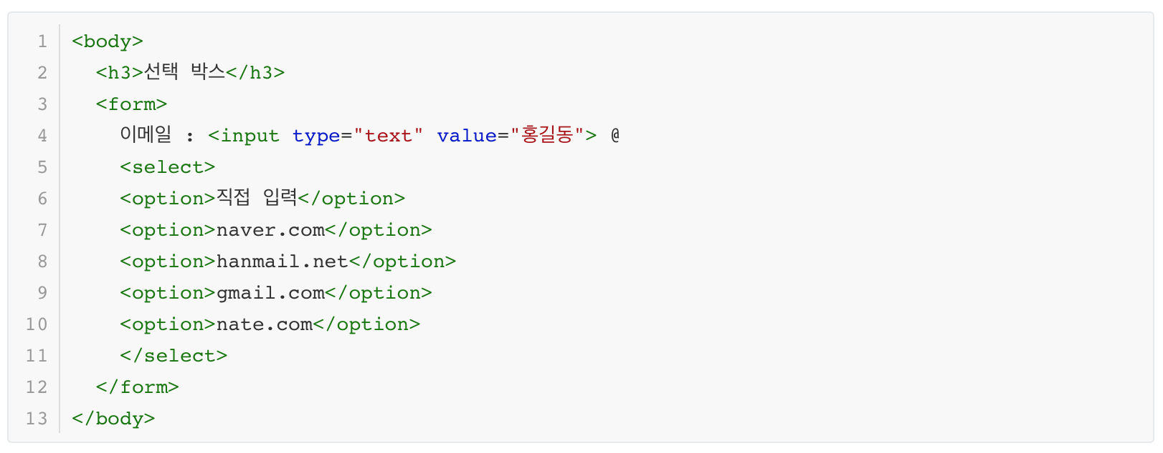
01
폼과 테이블
<select><option> - 선택 박스
Notes:
<!DOCTYPE html>
<html>
<head>
<meta charset="utf-8">
</head>
<body>
<h3>선택 박스</h3>
<form>
이메일 : <input type="text" value="홍길동"> @
<select>
<option>직접 입력</option>
<option>naver.com</option>
<option>hanmail.net</option>
<option>gmail.com</option>
<option>nate.com</option>
</select>
</form>
</body>
</html>

Slide 13
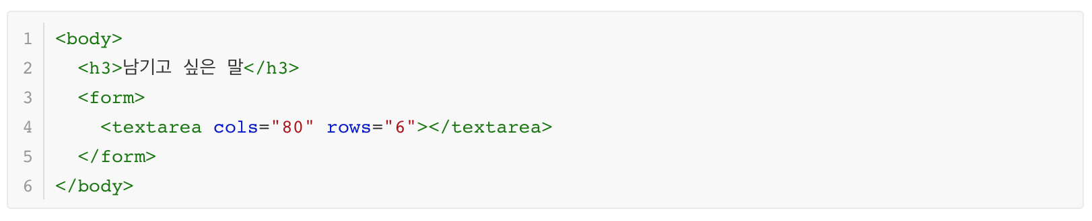
01
폼과 테이블
<textarea> - 다중 입력 창
Notes:
<!DOCTYPE html>
<html>
<head>
<meta charset="utf-8">
</head>
<body>
<h3>남기고 싶은 말</h3>
<form>
<textarea cols="80" rows="6"></textarea>
</form>
</body>
</html>

Slide 14
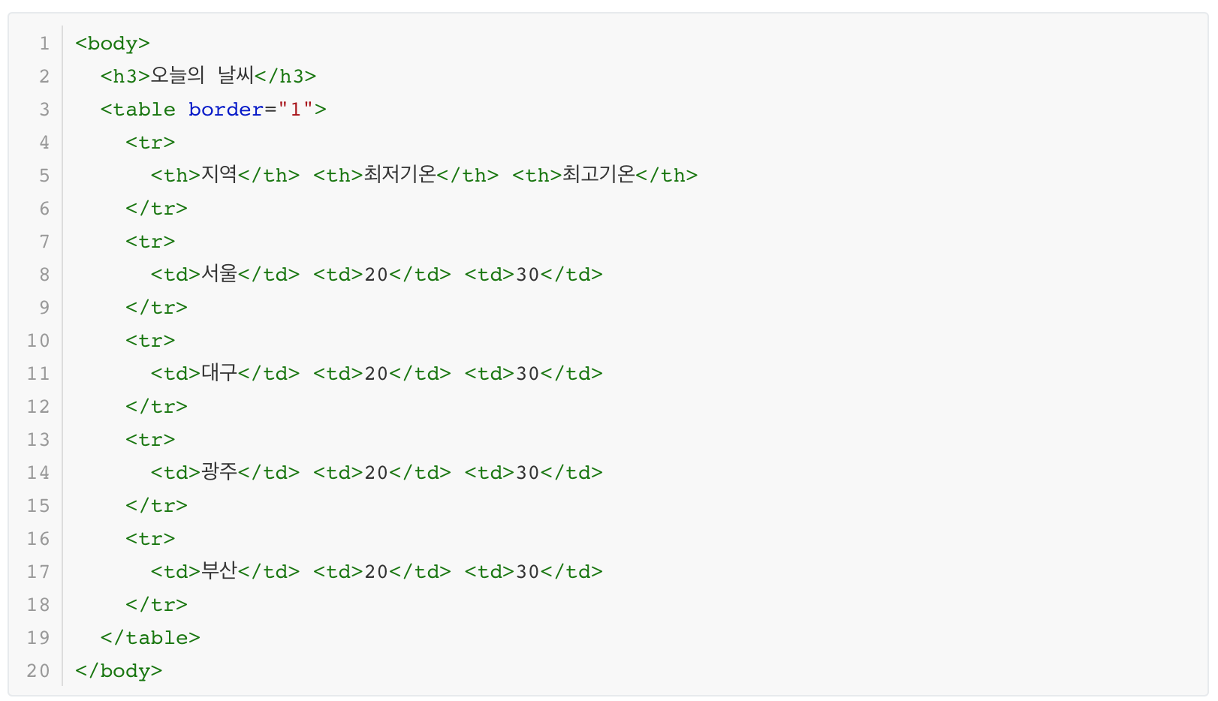
01
폼과 테이블
<table><tr><th><td> - 테이블
Notes:
<!DOCTYPE html>
<html>
<head>
<meta charset="utf-8">
</head>
<body>
<h3>오늘의 날씨</h3>
<table border="1">
<tr>
<th>지역</th> <th>최저기온</th> <th>최고기온</th>
</tr>
<tr>
<td>서울</td> <td>20</td> <td>30</td>
</tr>
<tr>
<td>대구</td> <td>20</td> <td>30</td>
</tr>
<tr>
<td>광주</td> <td>20</td> <td>30</td>
</tr>
<tr>
<td>부산</td> <td>20</td> <td>30</td>
</tr>
</table>
</body>
</html>

Slide 15
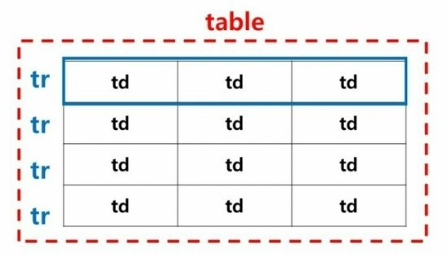
01
폼과 테이블
<table><tr><th><td> - 테이블

Slide 16
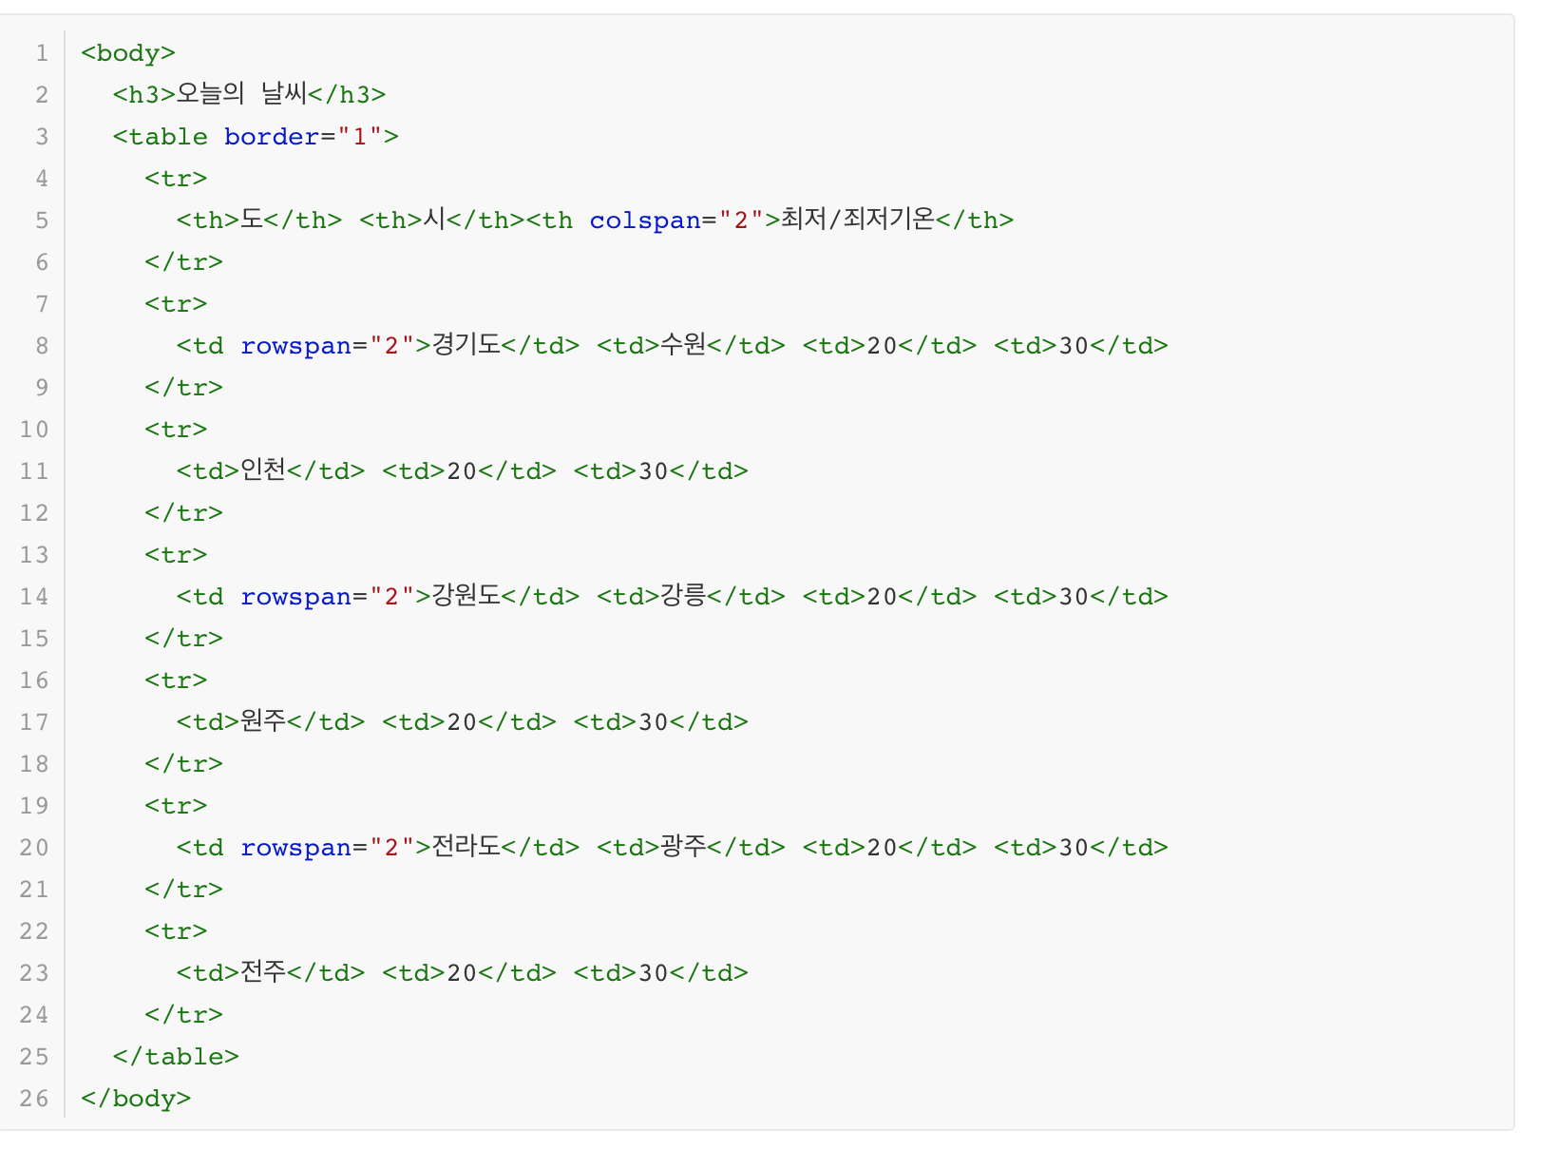
01
열/행 병합
Notes:
<!DOCTYPE html>
<html>
<head>
<meta charset="utf-8">
</head>
<body>
<h3>오늘의 날씨</h3>
<table border="1">
<tr>
<th>도</th> <th>시</th><th colspan="2">최저/죄저기온</th>
</tr>
<tr>
<td rowspan="2">경기도</td> <td>수원</td> <td>20</td> <td>30</td>
</tr>
<tr>
<td>인천</td> <td>20</td> <td>30</td>
</tr>
<tr>
<td rowspan="2">강원도</td> <td>강릉</td> <td>20</td> <td>30</td>
</tr>
<tr>
<td>원주</td> <td>20</td> <td>30</td>
</tr>
<tr>
<td rowspan="2">전라도</td> <td>광주</td> <td>20</td> <td>30</td>
</tr>
<tr>
<td>전주</td> <td>20</td> <td>30</td>
</tr>
</table>
</body>
</html>

Slide 17
2
프로젝트 실습

Slide 18
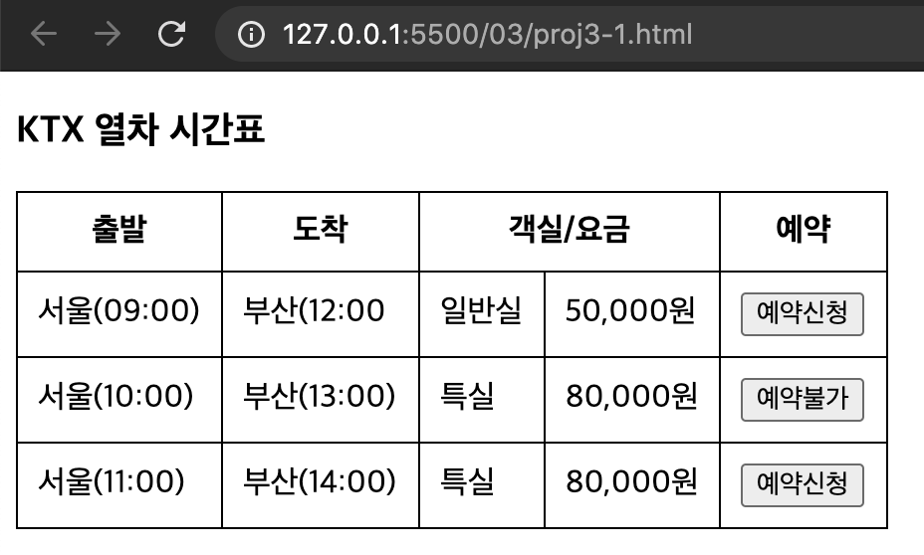
02
프로젝트 실습
Notes:
<!DOCTYPE html>
<html>
<head>
<meta charset="utf-8">
<style>
table, tr, th, td {
border: solid 1px black;
border-collapse: collapse;
padding: 10px;
}
</style>
</head>
<body>
<h3>KTX 열차 시간표</h3>
<table>
<tr>
<th>출발</th> <th>도착</th> <th colspan="2">객실/요금</th> <th>예약</th>
</tr>
<tr>
<td>서울(09:00)</td> <td>부산(12:00</td> <td>일반실</td> <td>50,000원</td> <td><input type="button" value="예약신청"></td>
</tr>
<tr>
<td>서울(10:00)</td> <td>부산(13:00)</td> <td>특실</td> <td>80,000원</td> <td><input type="button" value="예약불가"></td>
</tr>
<tr>
<td>서울(11:00)</td> <td>부산(14:00)</td> <td>특실</td> <td>80,000원</td> <td><input type="button" value="예약신청"></td>
</tr>
</table>
</body>
</html>

Slide 19
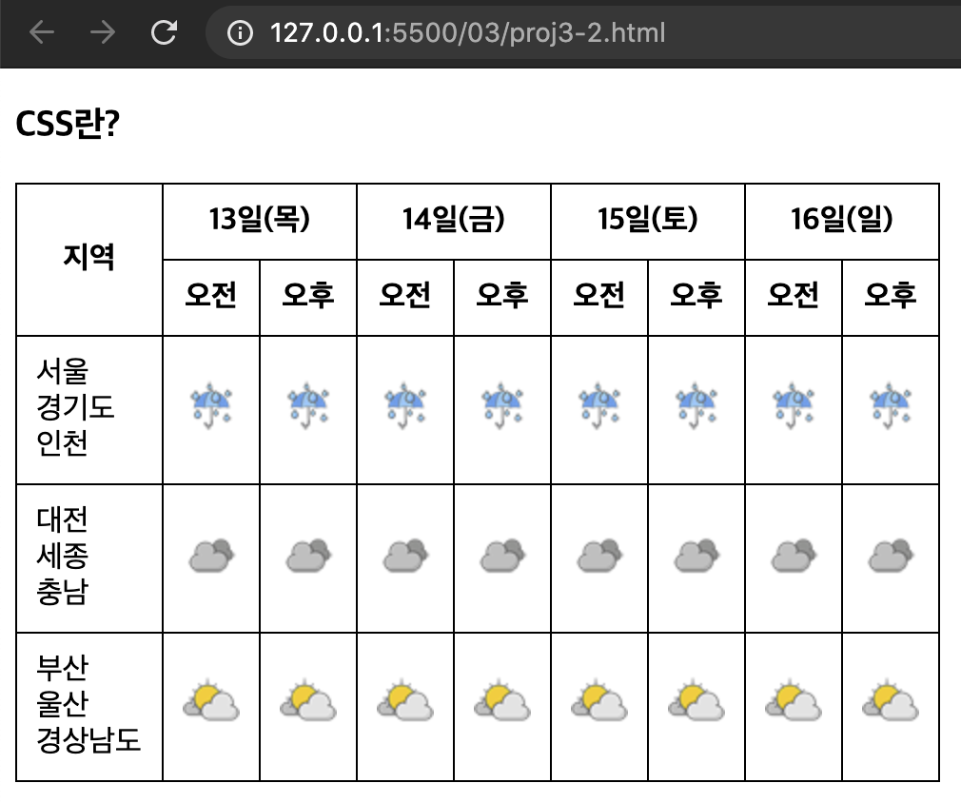
02
프로젝트 실습
Notes:
<!DOCTYPE html>
<html>
<head>
<meta charset="utf-8">
<style>
table, tr, th, td {
border: solid 1px black;
border-collapse: collapse;
padding: 10px;
}
</style>
</head>
<body>
<h3>CSS란?</h3>
<table>
<tr>
<th rowspan="2">지역</th> <th colspan="2">13일(목)</th> <th colspan="2">14일(금)</th>
<th colspan="2">15일(토)</th> <th colspan="2">16일(일)</th>
</tr>
<tr>
<th>오전</th> <th>오후</th> <th>오전</th> <th>오후</th> <th>오전</th> <th>오후</th> <th>오전</th> <th>오후</th>
</tr>
<tr>
<td>서울<br>경기도<br>인천</td>
<td><img src="./img/icon1.png"></td> <td><img src="./img/icon1.png"></td>
<td><img src="./img/icon1.png"></td> <td><img src="./img/icon1.png"></td>
<td><img src="./img/icon1.png"></td> <td><img src="./img/icon1.png"></td>
<td><img src="./img/icon1.png"></td> <td><img src="./img/icon1.png"></td>
</tr>
<tr>
<td>대전<br>세종<br>충남</td>
<td><img src="./img/icon2.png"></td> <td><img src="./img/icon2.png"></td>
<td><img src="./img/icon2.png"></td> <td><img src="./img/icon2.png"></td>
<td><img src="./img/icon2.png"></td> <td><img src="./img/icon2.png"></td>
<td><img src="./img/icon2.png"></td> <td><img src="./img/icon2.png"></td>
</tr>
<tr>
<td>부산<br>울산<br>경상남도</td>
<td><img src="./img/icon3.png"></td> <td><img src="./img/icon3.png"></td>
<td><img src="./img/icon3.png"></td> <td><img src="./img/icon3.png"></td>
<td><img src="./img/icon3.png"></td> <td><img src="./img/icon3.png"></td>
<td><img src="./img/icon3.png"></td> <td><img src="./img/icon3.png"></td>
</tr>
</table>
</body>
</html>

Slide 20
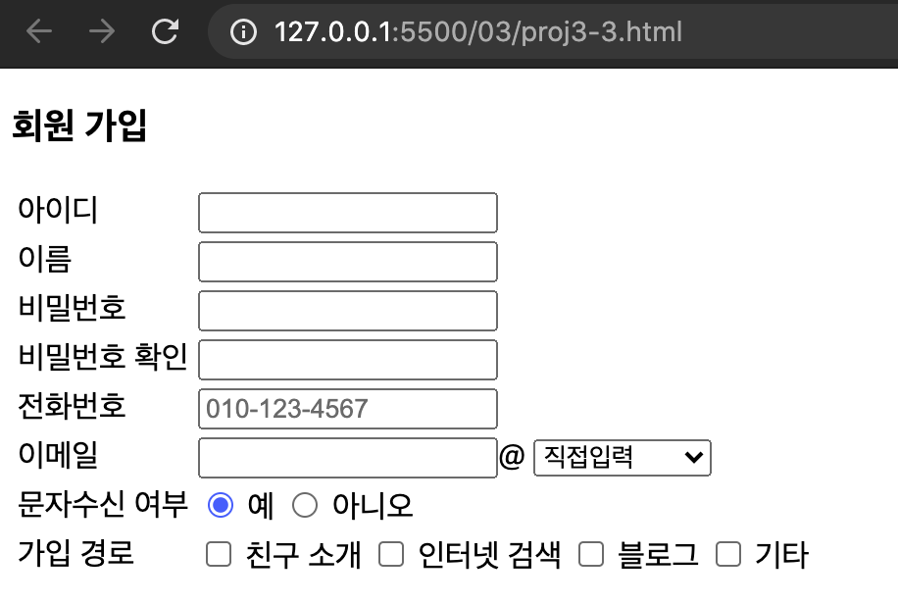
02
프로젝트 실습
Notes:
<!DOCTYPE html>
<html>
<head>
<meta charset="utf-8">
</head>
<body>
<h3>회원 가입</h3>
<table>
<tr>
<td>아이디</td> <td><input type="text" autofocus></td>
</tr>
<tr>
<td>이름</td> <td><input type="text"></td>
</tr>
<tr>
<td>비밀번호</td> <td><input type="password"></td>
</tr>
<tr>
<td>비밀번호 확인</td> <td><input type="password"></td>
</tr>
<tr>
<td>전화번호</td>
<td><input type="text" placeholder="010-123-4567"></td>
</tr>
<tr>
<td>이메일</td>
<td>
<input type="text">@
<select>
<option>직접입력</option>
<option>naver.com</option>
<option>gmail.com</option>
<option>hanmail.net</option>
</select>
</td>
</tr>
<tr>
<td>문자수신 여부</td>
<td>
<input type="radio" name="message" checked> 예
<input type="radio" name="message"> 아니오
</td>
</tr>
<tr>
<td>가입 경로</td>
<td>
<input type="checkbox" name="item1"> 친구 소개
<input type="checkbox" name="item2"> 인터넷 검색
<input type="checkbox" name="item3"> 블로그
<input type="checkbox" name="item4"> 기타
</td>
</tr>
</table>
</body>
</html>

Slide 21
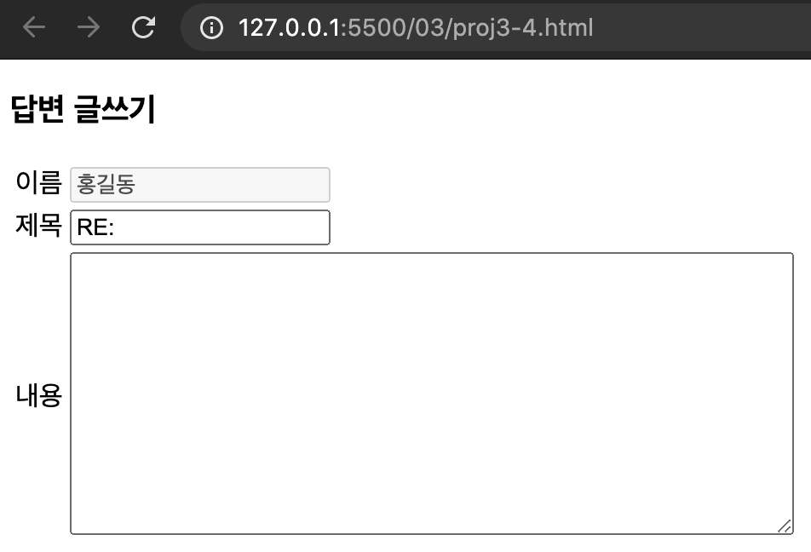
02
프로젝트 실습
Notes:
<!DOCTYPE html>
<html>
<head>
<meta charset="utf-8">
</head>
<body>
<h3>답변 글쓰기</h3>
<table>
<tr>
<td>이름</td> <td><input type="text" value="홍길동" disabled></td>
</tr>
<tr>
<td>제목</td>
<td><input type="text" value="RE: "></td>
</tr>
<tr>
<td>내용</td>
<td>
<textarea cols="80" rows="8"></textarea>
</td>
</tr>
</table>
</body>
</html>

